Slide 1




Osman Tarihi Araştırmalarında Yapay Zeka: İstanbul Kadi Sicillerine Derinlemesine Bakış
Ahmet Yusuf Yüksek
New York Üniversitesi
Doktor Adayı
ayy236@nyu.edu
https://github.com/yuksekyusuf
Katkılarıyla

Slide 2

Gündem
Genel Hatlarıyla Büyük Dil Modelleri, Transformers ve Generative Pre-trained Transformer (GPT)
İsam Kadı Sicilleri Veri Tabanı
Projenin Aşamaları veyahut Osmanlı Evrakı GPT ile nasıl çalışılabilir
Bulgular ve Tartışmalar

Slide 3

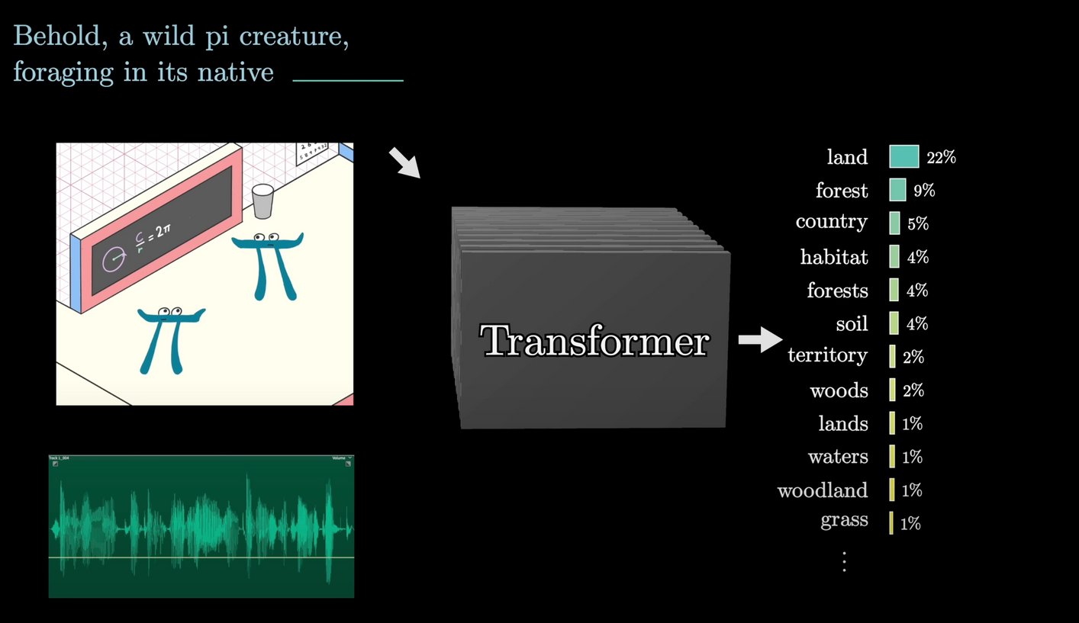
Generative Pre-trained Transformer (GPT)
Büyük Dil Modelleri ve GPT
“But what is a GPT? Visual intro to transformers | Chapter 5, Deep Learning” 3Blue1Brown
https://youtu.be/wjZofJX0v4M?si=XDWDNJP3nc4NzHZC

Slide 4

Projenin Aşamaları
Web Kazıma (Scrapping) ile Veri Toplama
Veri Ön İşleme: Veri tabanının temizlenmesi ve analize uygun hale getirilmesi.
NER (Named Entity Recognition / Adlandırılmış Varlık Tanıma): Belgelerden isim, yer ve tarih gibi varlıkların çıkarılması.
Analiz ve Görselleştirme: Elde edilen verilerin analiz edilmesi ve görselleştirilmesi.

Slide 5
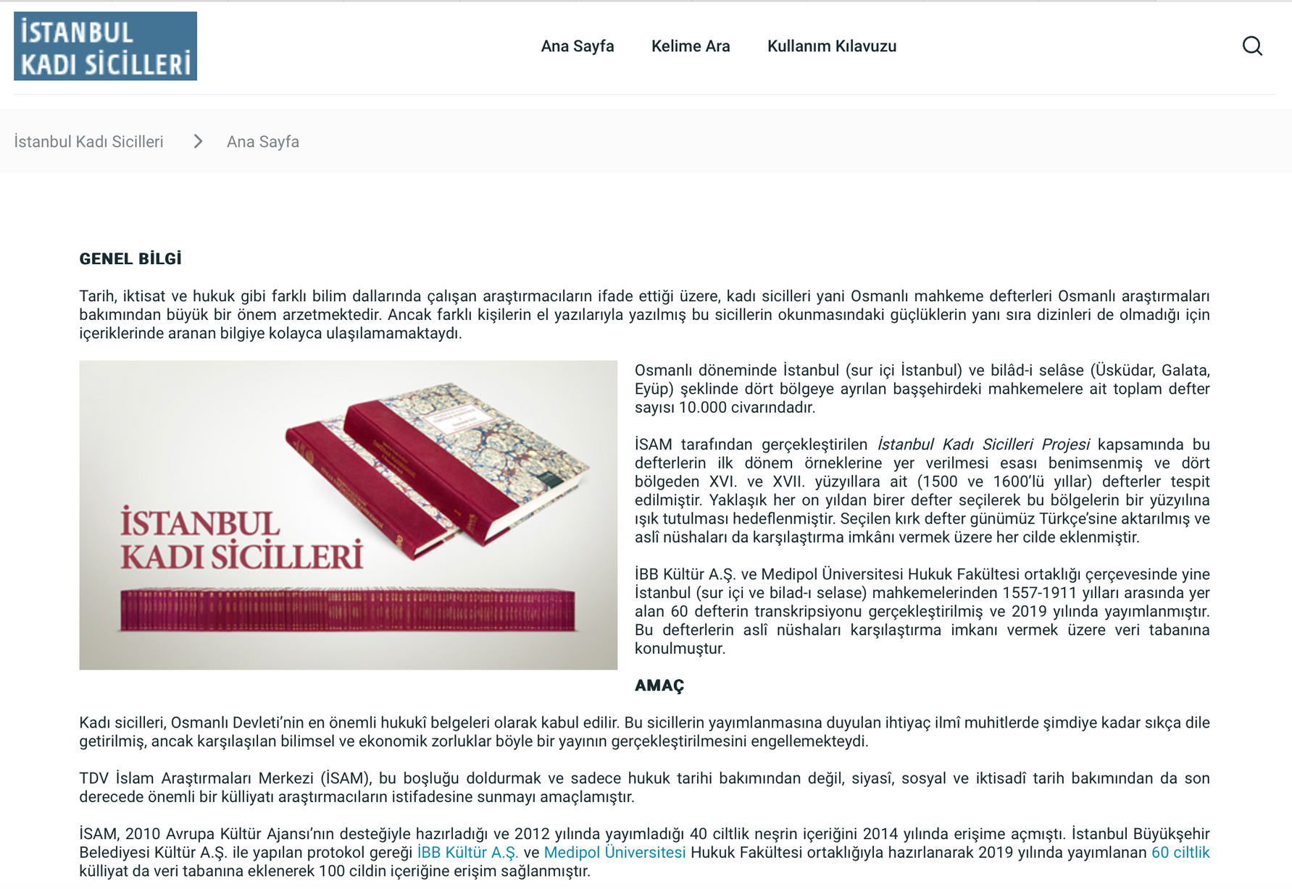
https://www.kadisicilleri.org

Slide 6
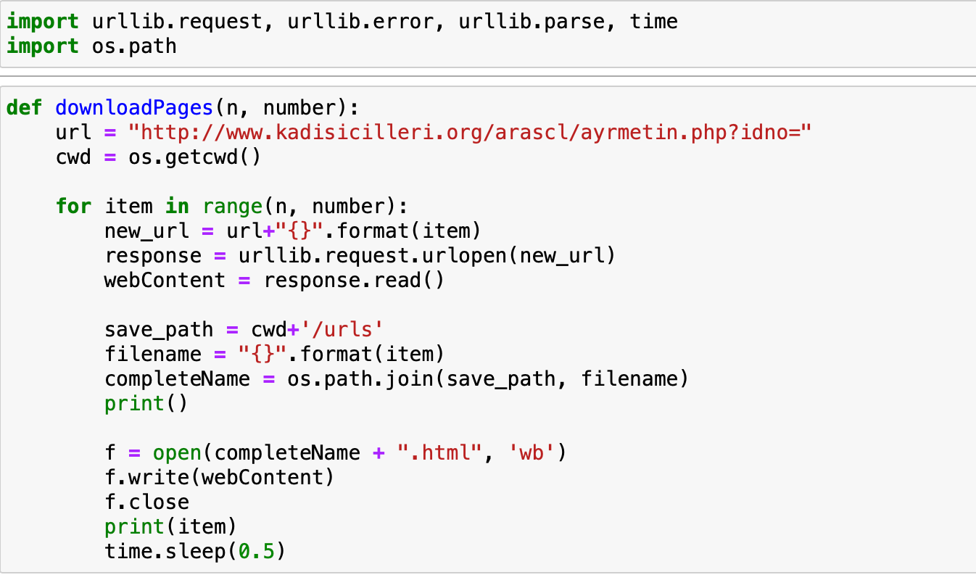

Slide 7
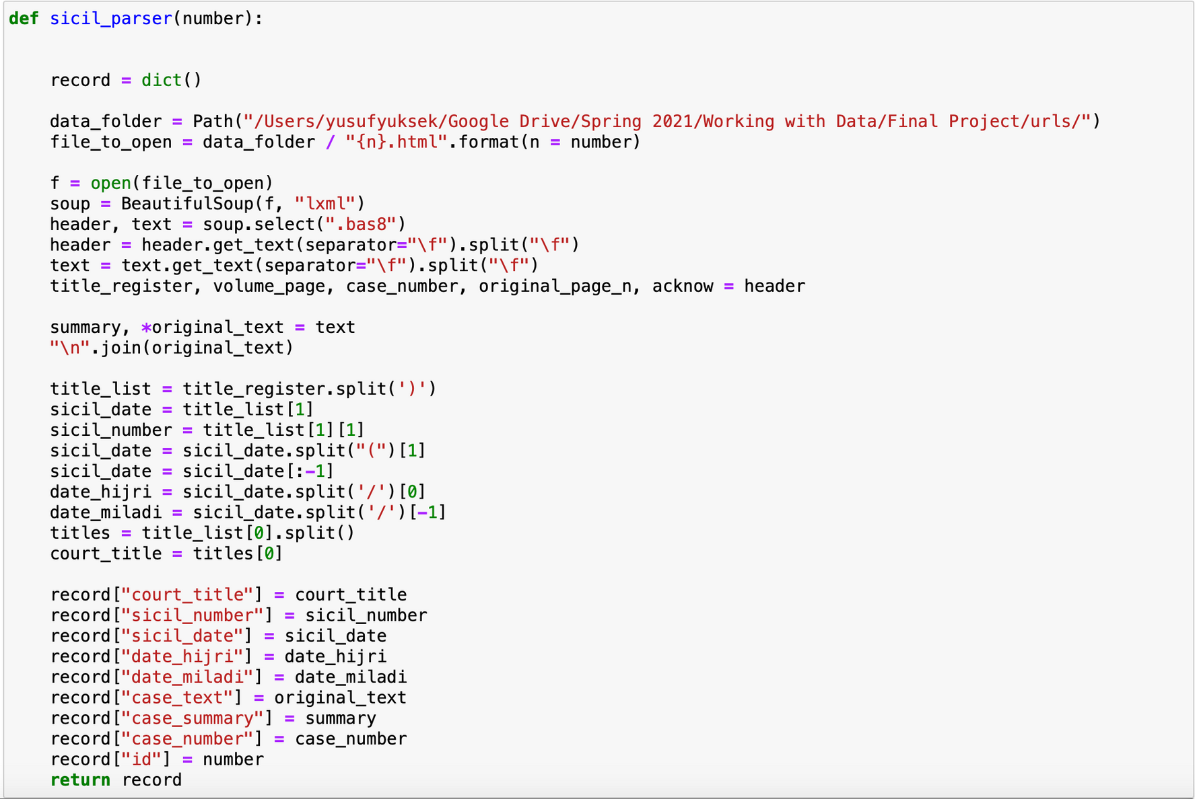
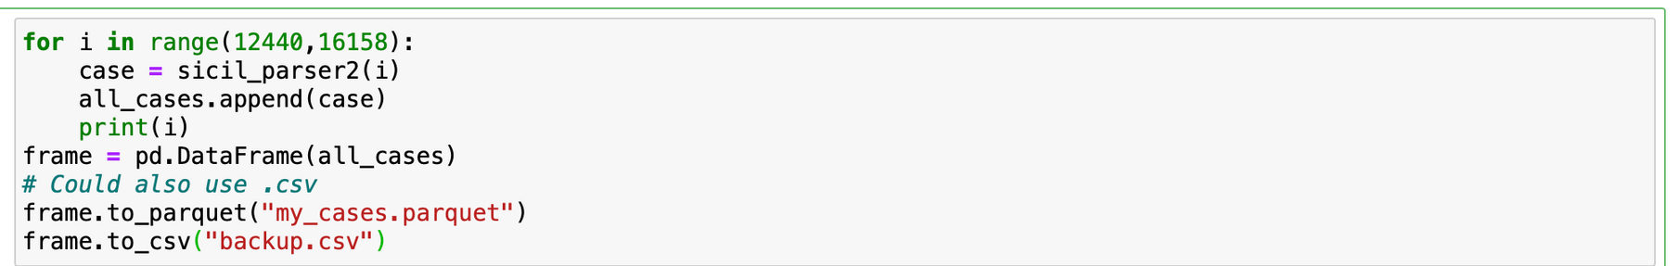

Slide 8
API (Application Programming Interface) Uygulama Programlama Arayüzü
Yazılım uygulamalarının birbirleriyle iletişim kurmasını sağlayan bir arayüzdür.
API'ler, bir uygulamanın işlevlerine ve verilerine diğer uygulamalar tarafından erişilmesini ve kullanılmasını sağlar.
OpenAI API'leri, geliştiricilerin ve araştırmacıların OpenAI tarafından geliştirilen yapay zeka modellerine (örneğin, GPT-4) erişim sağlamasına belli bir ücret karşılığı olanak tanır.
OpenAI Api

Slide 9

Soru ve Cevaplar
Teşekkürler
İletişim ve proje veri tabanı için
ayy236@nyu.edu
https://github.com/yuksekyusuf

